Slide 1
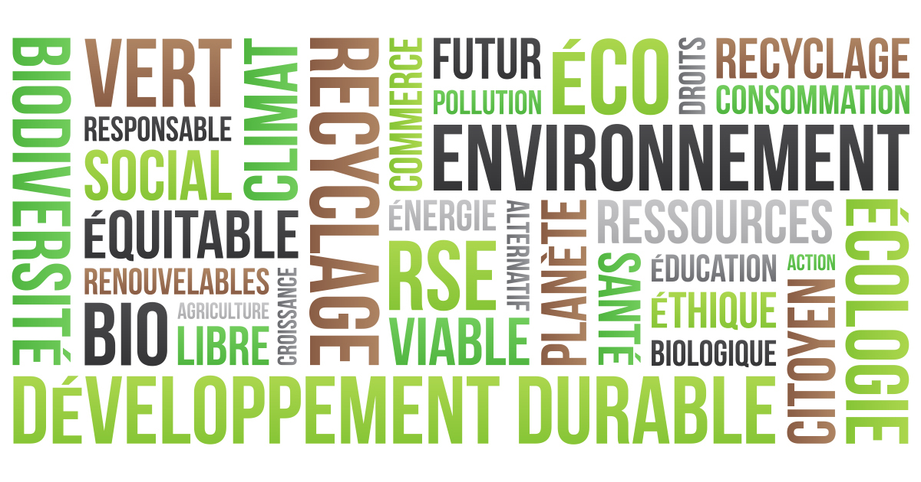
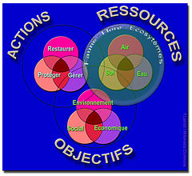
Du Développement au Développement Durable 2ème partie La modélisation du Développement Durable

Slide 2
3 La modélisation du développement durable remarques préliminaires: le développement durable: entre la durabilité faible et la durabilité forte
Une première approche de la durabilité inhérente au développement économique laisse entrevoir une discorde entre les partisans du développement durable, les uns plaidant la cause d’une durabilité forte, les autres plaidant celle d’une durabilité faible. Ces débats vont nourrir la création de deux grands groupes de courants dits de durabilité forte et de durabilité faible.
Les partisans de la durabilité faible: ils vont intégrer dans leurs approches les problèmes de durabilité en proposant des solutions alternatives : l’investissement dans la recherche scientifique et le développement, la sur-taxation des activités jugées menaçantes pour la planète… Néoclassique mais keynésien et comptant parmi ses partisans des sommités de la recherche scientifique (comme Pearce, Turner…), le courant de la durabilité faible estime que la technologie est considérée comme un palliatif au problème de pénurie des ressources ainsi que comme une panacée aux problèmes engendrés par l’exploitation des ressources. ;
cette dernière signifiant un investissement plus massif touchant la préservation de l’environnement. Cette vision perdurera jusqu’au début des années 2000.
Les partisans de la durabilité forte: ils défendent quant à eux une économie écologiste chamboulant la logique marchande qui a prévalu jusqu’alors. Selon eux, la croissance durable est une chimère. Les outils traditionnels de la comptabilité nationale (Le P.I.B., le T.E.S. etc.) ne sont plus enclin à refléter la croissance qui englobe des concepts nouveaux tels le bien être, le bien commun...
16

Slide 3
3.1 Les modèles d’interaction Homme-Société :
Les modèles d’interaction supposent un lien de cause à effet direct et des facteurs clairement identifiés et mesurables. Une maitrise du sujet et la connaissance scientifique constituent le point de départ de ce type de modèle. Des facteurs et des variables prégnantes sont identifiés pour servir de base à l’élaboration d’indicateurs (d’évaluation, d’impact…). Les facteurs et les variables retenus doivent directement rendre compte du phénomène étudié et doivent être relativement indépendantes.
3.1.1 Le modèle Pression-Etat-Réponse de l’O.C.D.E.
3.1.2 Le modèle Force motrice-Pression-Etat-Impact-Réponse de l’U.E. :
3.1.3 Le modèle Force-Etat-Réponse de la C.N.U.D.D. :
3.1.4 Le modèle Usages Pression Etat Réponse du P.N.U.E
17
17

Slide 4
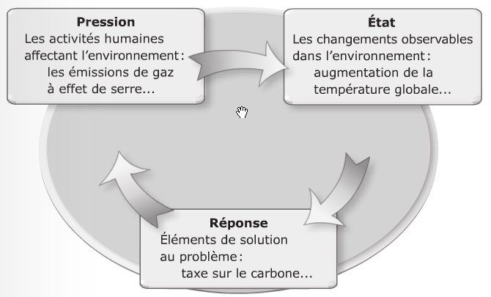
3.1.1 Le modèle Pression-Etat-Réponse de l’O.C.D.E.
Le modèle Pression-Etat-Réponse
18

Slide 5
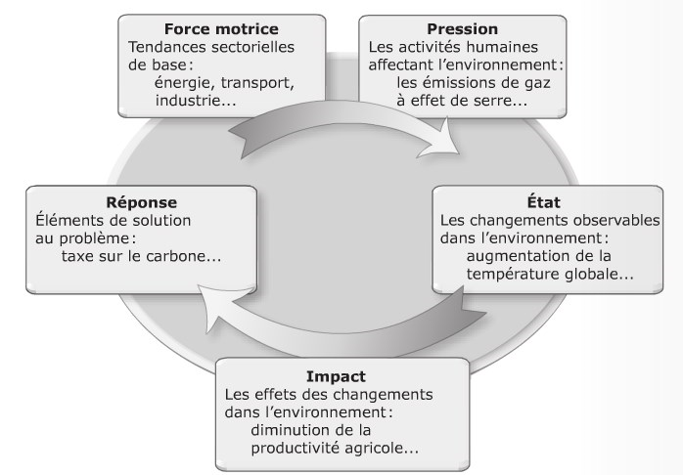
3.1.2 Le modèle Force motrice-Pression-Etat-Impact-Réponse de l’U.E. :
19

Slide 6
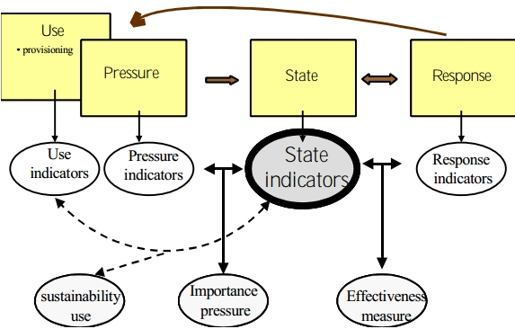
3.1.3 Le modèle Force-Etat-Réponse de la C.N.U.D.D. :
Parmi les modèles dérivés du P.S.R. figure le modèle F.E.R. (Force Etat Réponse) ou D.S.R. en anglais (Driving force State Response), élaboré en 1997 par la commission pour le développement durable (C.N.U.D.D.) des Nations Unies.
3.1.4 Le modèle Usages Pression Etat Réponse du P.N.U.E
20

Slide 7
Or, de nombreuses critiques ont été formulées à l’encontre de l’ensemble de ces modèles d’interaction.
La catégorisation de chacune des rubriques reste assez floue
De plus, les rapports de causalité sont difficiles à établir avec certitude
De plus, la complexité des interactions multifactorielles n’est pas toujours accessible par ce type de modélisation;
En outre, il y a lieu de s’interroger si quelques menus indicateurs peuvent refléter l’interaction Homme-Environnement. Ne doit-on pas y voir une simplification réductrice de la réalité empirique?
Se greffe au schéma d’ensemble le fait que les indicateurs issus de ces modèles d’interaction ne permettent pas d’évaluer les politiques publiques en elles même (non en tant que force motrice ou que réponse).
Enfin, l’évolution d’un indicateur issu de ces modèles n’est aucunement imputable à l’effet de la réponse apportée ; il se peut que d’autres causes en soient responsables. L’indicateur demeure donc informatif et non explicatif…
21

Slide 8
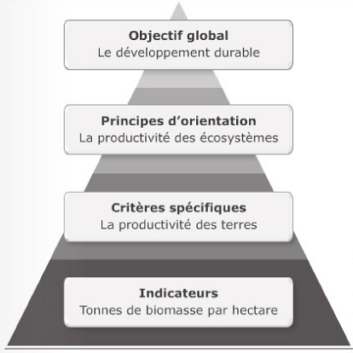
3.2 les modèles hiérarchisés:
Ces modèles prennent appui sur des objectifs très précis. Généralement appliqués à la gestion des ressources bien définis ou alors à une échelle locale, ils visent à parfaire l’utilisation rationnelle de ces dernières selon des principes et des critères spécifiques comme le montre la figure ci-après.
22

Slide 9
3.3 les modèles à thèmes:
Utilisés par nombre d’instances internationales (telles la C.D.D.N.U., l’O.M.T….) et d’institutions étatiques, ils visent à assurer le suivi informationnel. Les thèmes et sous thèmes sont élaborés par des experts sur la base d’études préalables qui ressortent les principales priorités à accorder à certains sujets. La cohérence et la logique tout autant que le consensus scientifique demeurent de rigueur pour l’élaboration des thèmes et des sous thèmes .
23

Slide 10
4 les modèles empiriques d’évaluation du développement durable:
Tous les modèles de durabilité sont subjectifs à des degrés divers. Le choix des indicateurs est toujours partial dans la mesure où les usages prévus, les objectifs, les coefficients attribués, les sous-champs retenus, la priorité accordée à la nature des menaces, l’estimation des ressources naturelles, la représentation du bien être à l’échelle locale… vont influencer le choix des variables et rendre subjective toute approche rationnelle.
4.1 la typologie des modèles empiriques
4.1.1 Les modèles mono/multidimensionnels
Eu égard aux trois dimensions de la durabilité, certains indicateurs pondèrent une ou deux dimensions de façon excessive ou alors ne retiennent dans leur approche qu’une ou deux dimensions.
4.1.2 Les modèles centrés :
Certains indicateurs pondèrent une ou deux dimensions de façon excessive ; ils sont alors qualifiés d’anthropo-centrés, d’écono-centrés, d’écolo-centrés… A titre d’illustration, certains indicateurs sont qualifiés de socio-centrés comme le Bonheur National Brut (B.N.B.), l’Indice de Bonheur Mondial (I.B.M.) ou encore le Happy Planet Index (H.P.I.)
24

Slide 11
4.2 Les modèles d’indicateurs nationaux et régionaux :
4.2.1 Les indicateurs de développement durables de la C.D.D. de l’O.N.U
Dans les années 90, la C.N.U.D.D. de l’O.N.U. proposa une batterie d’indicateurs de durabilité issu d’une agrégation d’un tableau de bord reposant sur quatre dimensions (les trois dimensions traditionnelles de la durabilité: économique, socioculturelle et environnementale plus l’institutionnelle).
S’inscrivant dans le respect des trois dimensions de base de la durabilité (auxquelles est rajouté la dimension institutionnelle), le tableau de présentation des indicateurs est subdivisé en 15 thèmes principaux ; chacun des thèmes est subdivisé en sous thèmes. Ces derniers comportent entre un et cinq indicateurs comme le stipule le tableau ci-après.
25

Slide 12
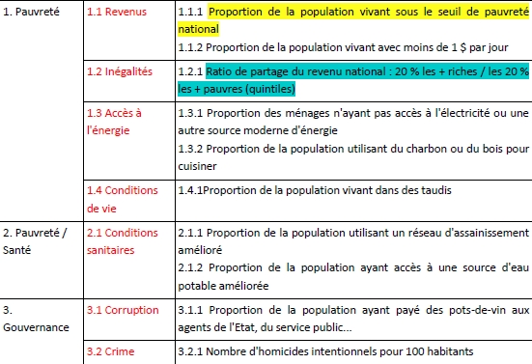
26

Slide 13
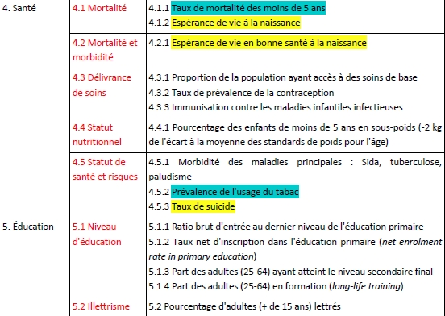
27

Slide 14
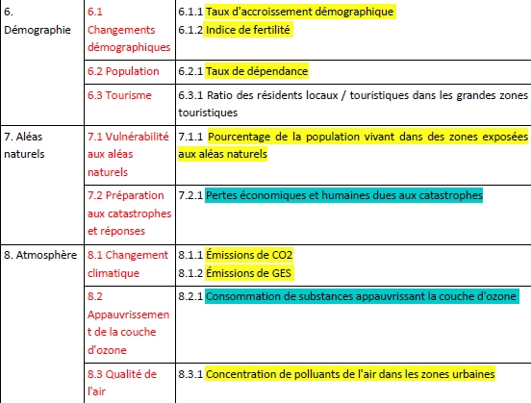
28

Slide 15
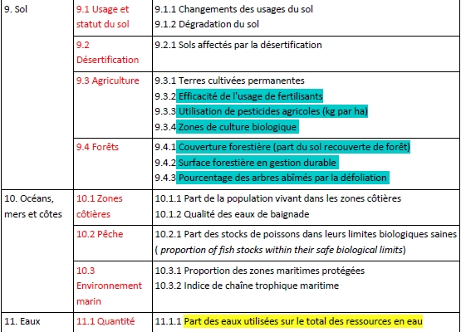
29

Slide 16
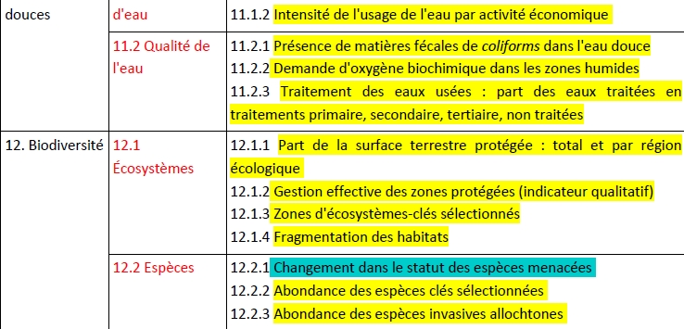
30

Slide 17
Les experts de la C.N.U.D.D. ont été les premiers à se pencher sur la formulation d’indicateurs à l’issue de la conférence de Rio en 1992. Une approche quadridimensionnelle (économique, sociale, environnementale et institutionnelle) basée sur des scores a été retenue pour dépasser les clivages des rapprochements spatio-temporels.
Conformément aux accords de Rio de 1992, La C.N.U.D.D. avait initialement retenu 134 indicateurs avant de se rendre compte de la complexité du phénomène étudié et de les restreindre à 46 indicateurs à l’aube du nouveau millénaire. Peu à peu, les experts se rendu compte qu’aucun système ne peut refléter parfaitement la situation de la durabilité et que l’essentiel était de retenir les principaux indicateurs en fonction de certains critères (de pertinence, d’efficacité, de priorité…). Plus récemment, la C.N.U.D.D. a retenu des indicateurs complémentaires portant à 93 le total des indicateurs.
31

Slide 18
4.2.2 Les indicateurs Objectifs du Millénaire de l’O.N.U. :
Ces indicateurs rendent compte au second degré des différentes dimensions du développement durable eu égard au rôle et aux efforts gouvernementaux : ce qui justifie les huit indicateurs de base utilisés pour évaluer la durabilité. Toutefois le degré d’arborescence est inégalement opéré selon les différents sous champs.
Les indicateurs O.M.D. visaient l’évaluation par rapport aux huit objectifs fixés à savoir :
L’élimination de l’extrême pauvreté et de la faim ;
L’éducation primaire pour tous ;
L’éradication de la discrimination sexuelle ;
La réduction de la mortalité infantile ;
L’amélioration de la santé maternelle ;
La lutte contre le S.I.D.A., le paludisme et autres maladies ;
L’assurance d’un environnement durable ;
Et la mise en place d’un partenariat mondial pour le développement.
Un exemple d’indicateurs est présenté dans la diapositive suivante
32

Slide 19
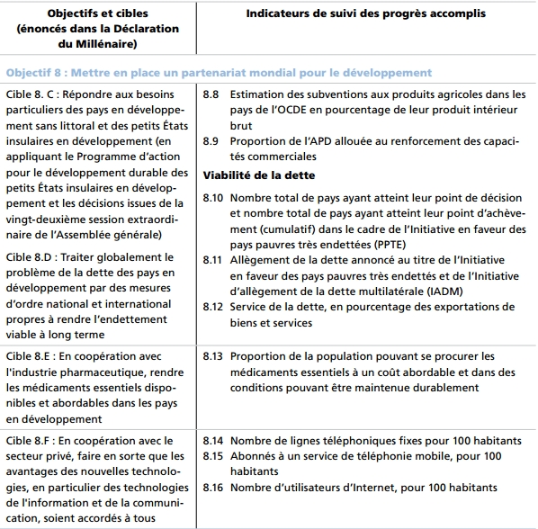
33

Slide 20
Il est à noter que nombreuses sont les critiques formulées à l’encontre des deux modèles onusiens présentés plus haut.
Par exemple, certaines définitions de l’O.N.U. restent relatives et défavorisent d’emblée le classement des P.V.D.
Toujours en matière de nutrition infantile, de nombreux autres fléaux qui guettent les enfants des pays développés n’ont pas été retenus
D’autre part, certains experts ont avancé que les indicateurs des O.M.D. gagneraient en valeur s’ils intégraient la mesure de l’effort restant pour atteindre les objectifs fixés plutôt que de ne mesurer que les efforts consentis.
Il faut souligner que les mêmes critiques ont été formulées à l’encontre des indicateurs clés de la C.N.U.D.D. Le recours aux moyennes pénalise les pays en voie de développement tout en favorisant les pays développés. Les scores relativement bas en matière d’environnement sont compensés par les scores des dimensions économique et sociale. C’est dans ce sens qu’en 2007, l’indice synthétique général a été retiré. Il en a été de même pour la subdivision selon les quatre dimensions de la durabilité, la finalité étant de proposer des indicateurs qui puissent traduire la transversalité du développement durable.
34

Slide 21
4.2.3 Le corps central des indicateurs clés de développement durable de l'O.C.D.E. :
Publié en 2001, le corps central des indicateurs de durabilité de l’O.C.D.E. s’appuie sur le modèle P.E.R. ; il est considéré comme un outil de diagnostic, d’estimation et de Benchmarking entre les pays.
Toutefois, il ne porte que sur l’environnement ; autrement dit il est monodimensionnel. Une dizaine de thèmes sont regroupés en deux parties (la pollution d’une part et les ressources et patrimoines naturels d’autre part).
Chaque thème est réparti en indicateurs de pression, d’état et de réponse. L’ensemble des indicateurs retenus est au nombre de 45.
4.2.4 Les indicateurs de la stratégie européenne de développement durable de l’U.E
La S.E.D.D. comptait 10 thèmes centraux : le développement socio-économique, le changement climatique et l’énergie, le transport, la production et la consommation, les ressources naturelles, la santé, l’insertion sociale, le changement démographique, le partenariat et la gouvernance. Neuf thèmes se démarquent par au moins un indicateur phare. Le total des indicateurs a été porté à 98. Le tableau suivant répertorie l’ensemble des indicateurs par thème
35

Slide 22
4.3 Les indicateurs complémentaires alternatifs :
4.3.1 L’indice de durabilité environnementale et l’indice de performance environnementale des universités de Yale et Columbia :
Ce sont les recommandations issues du Forum Economique Mondial qui furent à l’origine de la création de l’Indice de Durabilité Environnementale (I.D.E.) plus communément connu par son appellation anglo-saxonne E.S.I. (Environmental Sustainability Index).
il était censé évaluer l’aptitude des gouvernements eu égard à maitriser la durabilité sous un angle écolo-centré. Deux tentatives d’élargissement des champs de l’I.D.E. furent entamées depuis, mais la dernière version de 2005, bien que devenue multidimensionnelle et des plus usuelles, est toujours sujette à critique rationnelle scientifique.
L’I.D.E. dans sa version de 2005 comporte 21 indicateurs élaborés à partir de 76 variables et répartis en cinq champs : l’état de l’environnement, la capacité sociale et institutionnelle, la réduction du stress de l’environnement, l’intendance globale et la réduction des vulnérabilités sociales.
36

Slide 23
4.3.2 L’empreinte écologique de l’Université de Vancouver
L’empreinte écologique suit un raisonnement autre que monétaire. Elle rapporte l’efficacité des activités économiques aux ressources énergétiques ou capital naturel déployés. L’empreinte écologique propose d’évaluer la biocapacité d’un écosystème (surface biologiquement productive rapportée à sa capacité de régénération des ressources et d’absorption des effets). L’empreinte écologique est formulée en hectares globaux (calculé sur la base d’une estimation de productivité moyenne d’un hectare à l’échelle mondiale). L’empreinte écologique adopte deux démarches structurelles: l’une descendante et l’autre ascendante.
L’approche descendante se propose de mesurer les aires terrestres et maritimes nécessaires (pas forcément locales) pour la production des ressources eu égard aux besoins d’une population donnée.
Un grand nombre de critiques ont été formulés à l’encontre de cet indicateur:
La méthode est certes approximative et ne s’appuie que sur la consommation or le pays de production compte aussi pour une meilleure évaluation (le mode de production, l’éloignement, les conditions climatiques, l’alimentation et le breuvage du bétail…) ;
de plus, elle contourne d’autres problèmes qui mériteraient d’être étudiés (la désertification, l’érosion des sols, la surexploitation des eaux douces…) ;
la surface bio-productive telle que retenue par cet indicateur ne permet pas de couvrir toute la problématique.
37

Slide 24
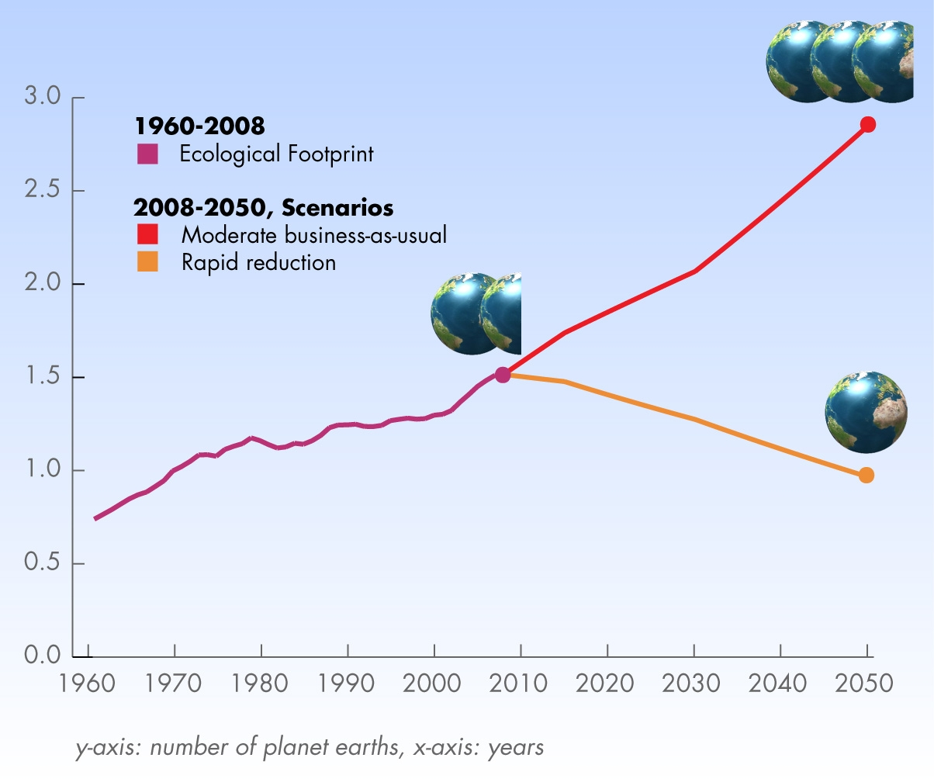
L'évolution de l'empreinte écologique mondiale à l'horizon 2050
38

Slide 25
4.3.3 L’indice du Bien Etre des Nations ou indice de Prescott-Allen :
Le baromètre de la durabilité donnant lieu à l’indice du bien être des Nations (I.B.N.) est le fruit du croisement de deux indices :
l’Indice du Bien être Humain (I.B.H.): Cet indice est calculé sur la base de scores relatifs à plusieurs champs couvrant les dimensions économique et socioculturelle: la santé, la population, l’éducation, la culture, la richesse, les libertés, la criminalité, l’égalité…Le nombre d’indicateurs retenus est de 36 pour l’I.B.H. ;
l’Indice du Bien être des Ecosystèmes (I.B.E.): il compte 51 indicateurs inhérents à la dimension environnementale: la terre, l’air, l’eau, les gènes et les espèces.
4.3.4 L’indice de développement humain du P.N.U.D.:
Cet indice repose sur trois thèmes de base :
la santé : l’espérance de vie… ;
le système éducatif : le taux d’alphabétisation des adultes, de scolarisation… ;
l’économie : le P.I.B par habitant en parité de pouvoir d’achat…
Pour l’auteur de cet indice de développement humain, tout repose sur l’éducation car c’est d’elle que dépend la prise de conscience de tous les maux dont une société souffre ; une génération bien éduquée sera plus enclin à prendre les bonnes décisions et des actions relatives aux trois dimensions de la durabilité.
39

Slide 26
4.3.5 L’Indice Planète Heureuse :
L’Indice Planète Heureuse (H.P.I. dit aussi en anglais Happy Planet Index-H.P.I.) est un indicateur de durabilité des plus récents puisqu’il a vu le jour en 2006 à l’initiative des organisations non gouvernementales New Economics Fundation et les Amis de la Terre. Le H.P.I. ne s’en tient pas qu’aux avis des spécialistes et des scientifiques mais aussi de la représentation du bonheur par la population locale. Ainsi, une subjectivité liée au jugement perceptuel et mental vient se greffer au schéma de la mesure du développement durable. le H.P.I. s’appuie sur une approche hybride mêlant l’empreinte écologique, la représentation du bonheur et l’espérance de vie à la naissance.
Les partisans de la mesure du bonheur sont scindés en deux écoles de pensée :
un courant prônant le recours à l’objectivité au niveau de la collecte de donnée: tel est le cas pour l’indice de bonheur mondial lancé au début du nouveau millénaire. Il compte quatre champs : la liberté et la démocratie, la paix et la sécurité, la qualité de vie et enfin la recherche, la formation et la communication ;
un courant plus réaliste quant au cas de figure du bonheur escompté avançant que les critères mesurables et matériels ne sont pas garants de l’objectif fixé. La phénoménologie du ressenti de la satisfaction de la vie prime sur toute autre approche de mesure du bonheur.
Curieusement il semblerait que des corrélations persistent entre le classement des pays selon les autres indicateurs tels le P.I.B. par habitant ou l’indice de développement humain, et le classement au moyen de l’H.P.I. ; Les pays insulaires et de petites superficies sont bien positionnés selon cet indicateur ; leur mode de vie y serait pour quelque chose (la solidarité familiale, les bons rapports de voisinage…).
40

